Slide 1
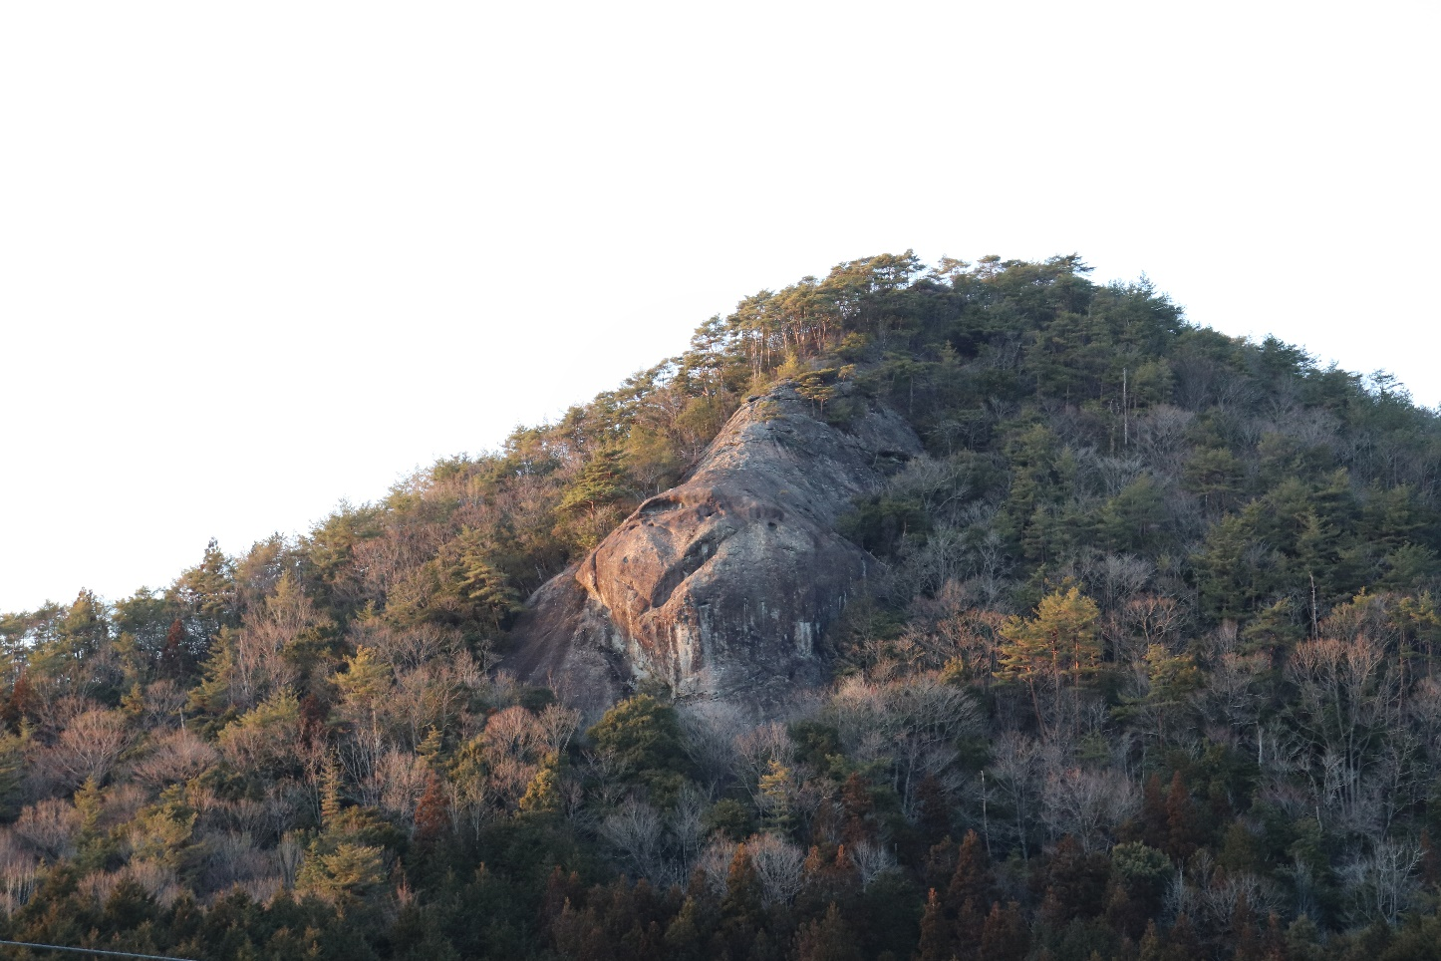
ＮＰＯ法人 コネクト・ワン
2021.2.20（土）
人が資源
移住システム構築に向けた
関係人口深化の取り組み

Slide 2
◎課題が解決したのか？
１．持続可能な福祉のまちづくり ◎
・誰もが住み慣れた地域で暮らし続けられるまちを創る
（持続可能なまちづくりの）ために、どんなふうに考
え、具体的にどのような仕掛けや仕組みが必要かを知
りたい。
２．収益を生む事業の展開 ▲
・ある程度収益を生む取組を行うにはどうしたらいいか。
３．調査や分析のノウハウの習得 ▲
・調査や分析のノウハウを身に付けたい。
・ファシリテーションのノウハウも学びたい。

Slide 3
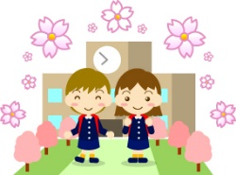
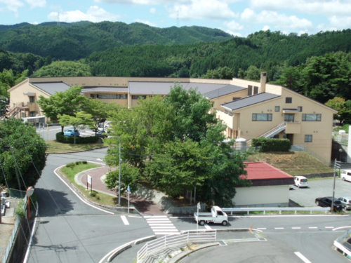
「ｉｊｕ９」プロジェクト
―最高の教育環境で、お子さんの心と体と頭を育てませんか？―
●コンセプト●
１００年のうち、９年を鹿野で暮らす
という生き方。
心と体と頭が最も発達する小学校６年間と中学校３年間を、最高の教育環境で過ごすために、就学・居住・親の就労・生活をサポートする。
さりげなく。
そして、自立！

Slide 4
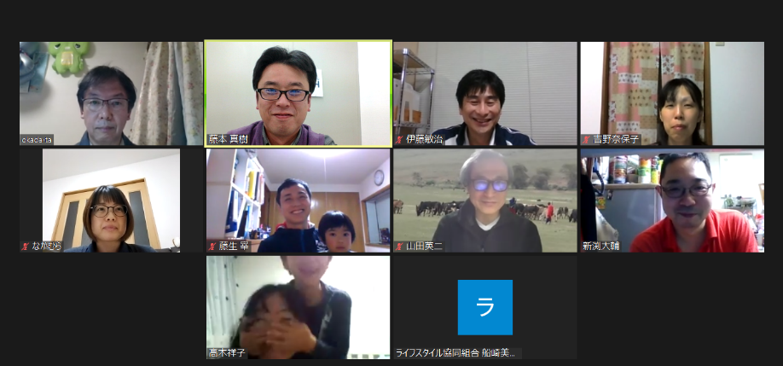
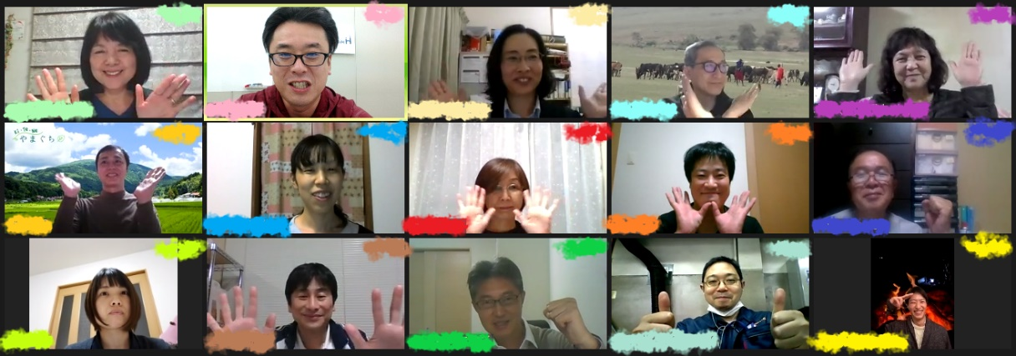
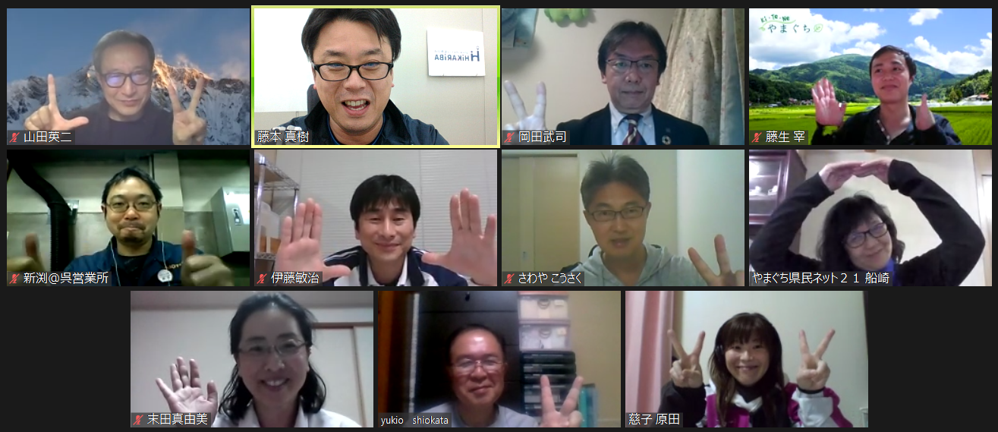
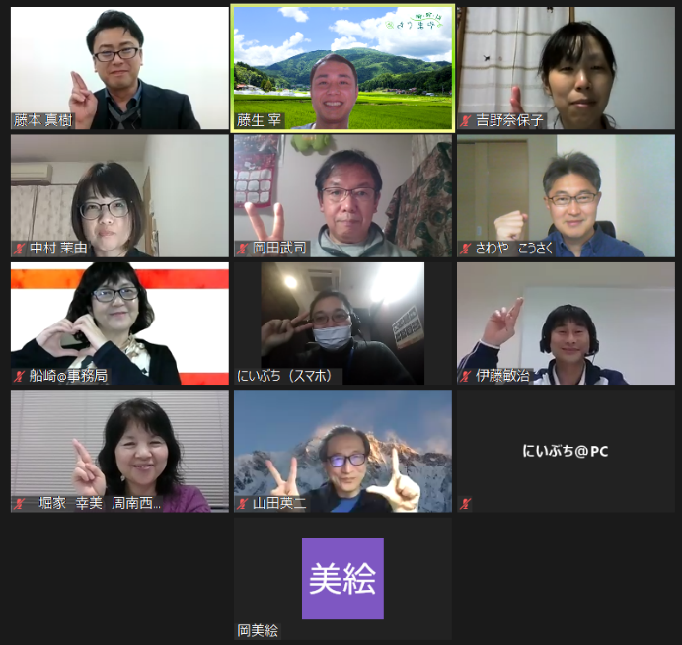
◎コネクト・ワンミーチン①～④
・移住の動機→就業先／教育環境／利便性
・他の移住計画との差別化ができていない
・ダウンサイジング ・交流人口
・受験に備えた高い教育が受けられる環境も必要
・何かしらの縁がある人が移住する(しやすい)
・最終目的は？ ・自分たちの強みを活かす
・これまでの活動を棚卸しする
・人が資源 ・発信 ・強みの整理
・広島の楽しいことをしている100人という
企画がヒントになる
・今のイベントや名人の発掘
・鹿野のウリとデメリットを明確化し発信する
・3者（住民・来た人・鹿野のことを知っている
人）の話を聴く
・現存の取組とリンクする
・これまでの活動はスタートを切るための準備
・法人が持っているネットワークを分析し棚卸しすると良い
・語り手の鹿野の魅力を伝える“熱”が大切
・“縁”をつなぐために、地域のイベントを活用すると良い

Slide 5
●結果
●第一歩
交流人口を増加させる
・鹿野に足を運んぶファ
ンを増やす。
●第二歩
関係人口を増加させる
・鹿野のまちづくりをし
ている人と知り合いに
なるくらい、何度も足
を運ぶ(滞在する)ファ
ンをつくる(増やす)
●第三歩
関係人口を深化させる
・鹿野のまちづくり等に
参画するファンを増や
す
●ゴール三歩前
移住者一人目
・鹿野に移住を希望して
いるている人全員から
第一号の移住者が生活
を開始する
●ゴール五歩前
お試しステイ開始
・将来、移住を希望して
いる人を対象に数日か
ら数ヶ月、試しに鹿野
で生活してもらう
●ゴール四歩前
お試しステイ者の増
・複数のお試しステイに
対応できるように体制
を整備する
●ゴール二歩前
移住者の増
・鹿野に移住希望のある
人とこちらの意図を合
わせていく
●ゴール
子育て世帯(低所得)
の移住
・ターゲットを低所得の
子育て世帯に絞る
介護施設での就労者増
・介護施設へ就労した際
に施設から助成が受け
られる体制をつくる
●ゴール一歩前
子育て世帯の移住
・子育て世代にターゲッ
トを絞っていく
移住＝体制＋縁＋売り方

Slide 6
◎これから
『鹿野を愛する人が一番の資源』
○合宿
○ワークショップ
⇒100人会議（オンライン）
○きらきら鹿野人名鑑づくり
・インタビュー
・冊子
・ホームページでの紹介
・地域の相関図（別団体が作成中）

Slide 7
最後に
―プロボノワーカー＆オブザーバーさんから学んだこと―
「人が資源・財産」
①鹿野を愛する人
②仲間
③プロボノワーカーさん
オブザーバーさん
人とひと 心とこころ 今と未来をつなぐ

